Slide 1
ИСТОРИЧЕСКИЕ ЛИЧНОСТИ В ПРОИЗВЕДЕНИЯХ ЛИТЕРАТУРЫ И ИСКУССТВА
АЛЕКСАНДР НЕВСКИЙ
ПРЕЗЕНТАЦИЮ ВЫПОЛНИЛА
ПРЕПОДАВАТЕЛЬ МАУДО «ДШИ №1» г.БАЛАКОВО
ШАЛЬНОВА ОЛЬГА ВЯЧЕСЛАВОВНА

Slide 2
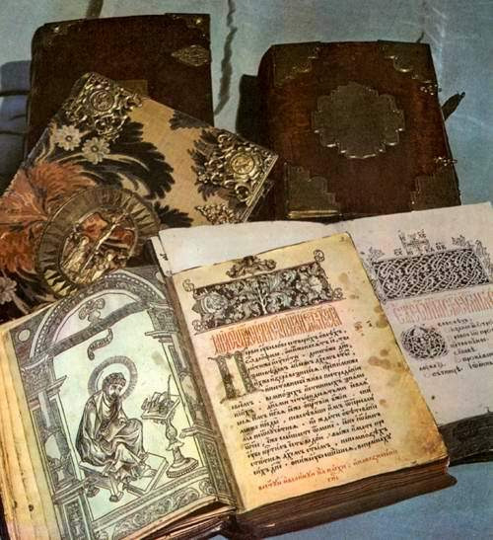
.
ИМЯ СВЯТОГО, ЕМУ ДАННОЕ,
ВЫРАЗИТЕЛЬНЕЙ ВЕЛИКОГО.
Н.М.КАРАМЗИН

Slide 3
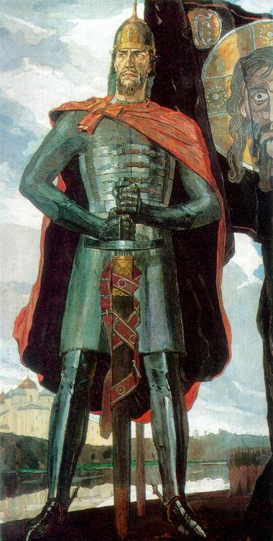
Смысл человеческого бытия и роль личности в истории России всегда вызывали интерес исследователей разных поколений.
«В истории русского государства были такие напряжённые моменты, когда каждый шаг крупного вождя (князя, полководца, царя, императора) мог самым непосредственным образом повлиять на судьбы сограждан, да и других народов тоже. Именно в такие периоды Русь, Россия порождали величайших деятелей в государственной, духовной и общественной жизни, в военном деле. Очень часто им приходилось решать «множественные задачи», которые ставило перед ними время.»(2)
П.Д.КОРИН. СРЕДНЯЯ ЧАСТЬ ТРИПТИХА «АЛЕКСАНДР НЕВСКИЙ».

Slide 4
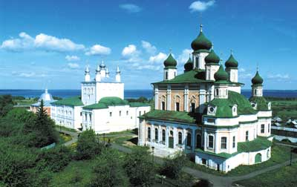
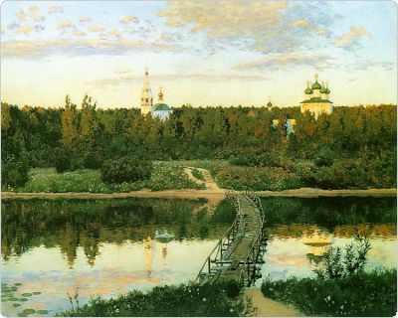
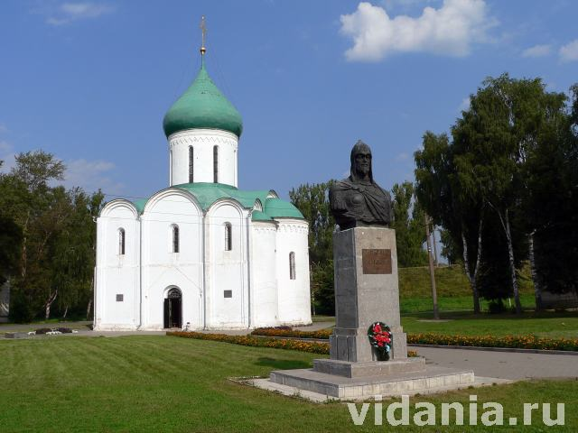
30 мая (по ст.ст.) далёкого 1220 года . «Воистину»(4) Переславль – Залесский стал местом рождения Александра Невского – «святого благоверного князя, святого витязя земли русской»(4).
Почти восемь столетий отделяют нас от этого великого события в жизни каждого православного христианина.

Slide 5
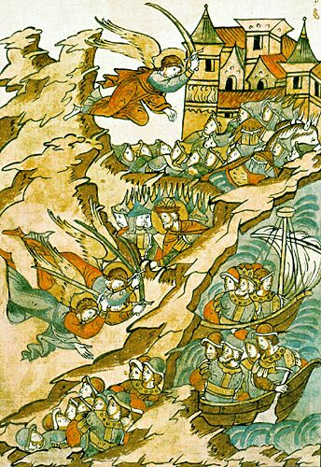
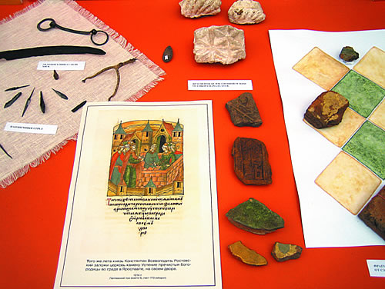
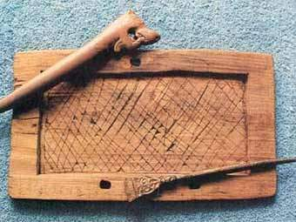
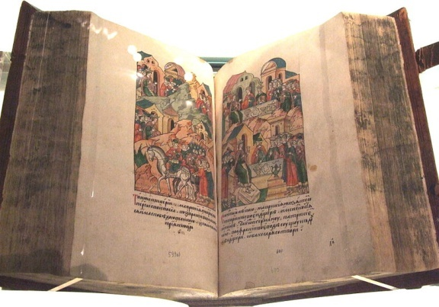
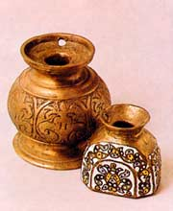
Из 90 князей и княгинь потомства великого Рюрика, причисленных к лику святых, Александр - «самый прославленный, почитаемый и любимый князь не только в России, но и в других странах»(4), «от моря Хонужского и до гор Араратских, и по ту сторону моря Варяжского и до великого Рима»(1).
Древним источником литературного образа Александра Невского является «Повесть о житии и о храбрости благоверного и великого князя Александра» из Лицевого летописного свода» XVI века.
МИНИАТЮРА ЛИЦЕВОГО ЛЕТОПИСНОГО СВОДА.
XVI ВЕК. ЖИТИЕ АЛЕКСАНДРА НЕВСКОГО. НЕВСКАЯ БИТВА.

Slide 6
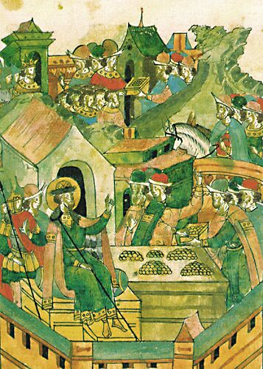
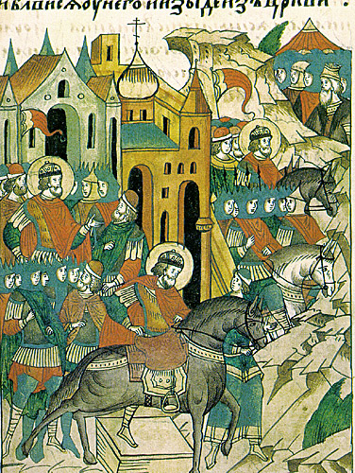
«О таких сказал Исайя-пророк: "Князь хороший в странах – тих, приветлив, кроток, смиренен – и тем подобен богу". Не прельщаясь богатством, не забывая о крови праведников, сирот и вдов по правде судит, милостив, добр для домочадцев своих и радушен к приходящим из чужих стран. Таким и бог помогает, ибо бог не ангелов любит, но людей, в щедрости своей щедро одаривает и являет в мире милосердие свое»(1).
МИНИАТЮРА ЛИЦЕВОГО ЛЕТОПИСНОГО СВОДА. XVI ВЕК. АЛЕКСАНДР НЕВСКИЙ ВЫКУПАЕТ ПЛЕННИКОВ.
МИНИАТЮРА ЛИЦЕВОГО ЛЕТОПИСНОГО СВОДА. «НЕ В СИЛЕ БОГ, НО В ПРАВДЕ.»

Slide 7
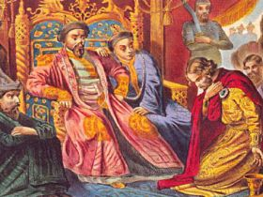
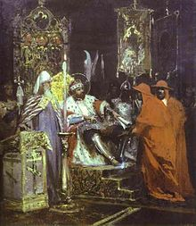
И увидел его царь Батый, и поразился,
и сказал вельможам своим: «Истину мне сказали, что нет князя, подобного ему»(1).
БЛАГОВЕРНЫЙ КНЯЗЬ АЛЕКСАНДР НЕВСКИЙ УМОЛЯЕТ ХАНА БАТЫЯ ПОЩАДИТЬ ЗЕМЛЮ РУССКУЮ. ХРОМОЛИТОГРАФИЯ. XIX ВЕК.
Однажды пришли к Александру послы от папы из великого Рима с такими словами: «Папа наш так говорит: "Слышали мы, что ты князь достойный и славный и земля твоя велика. Потому и прислали к тебе из двенадцати кардиналов двух умнейших – Агаллада и Ремонта, чтобы послушал ты речи их о законе божьем"»(1).
ГЕНРИХ СЕМИРАДСКИЙ.
«АЛЕКСАНДР НЕВСКИЙ
ПРИНИМАЕТ ПАПСКИХ ЛЕГАТОВ».

Slide 8
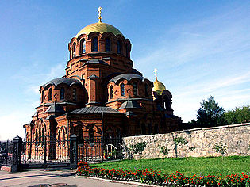
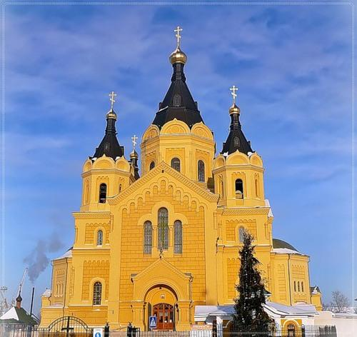
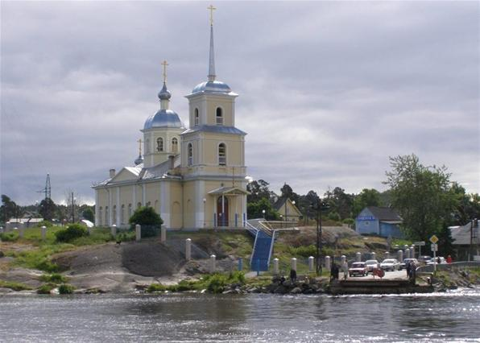
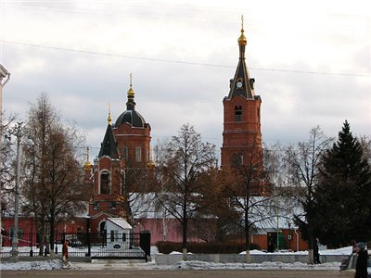
В честь святого благоверного князя Александра Невского построено много храмов, соборов, церквей по всей земле.
РОССИЯ. г. НОВОСИБИРСК.
СОБОР АЛЕКСАНДРА НЕВСКОГО.
РОССИЯ. г. НИЖНИЙ НОВГОРОД.
СОБОР АЛЕКСАНДРА НЕВСКОГО.
РОССИЯ. г. ПЕТРОЗАВОДСК.
АЛЕКСАНДРО - НЕВСКИЙ СОБОР.
РОССИЯ. г. КУРГАН.
ХРАМ АЛЕКСАНДРА НЕВСКОГО.

Slide 9
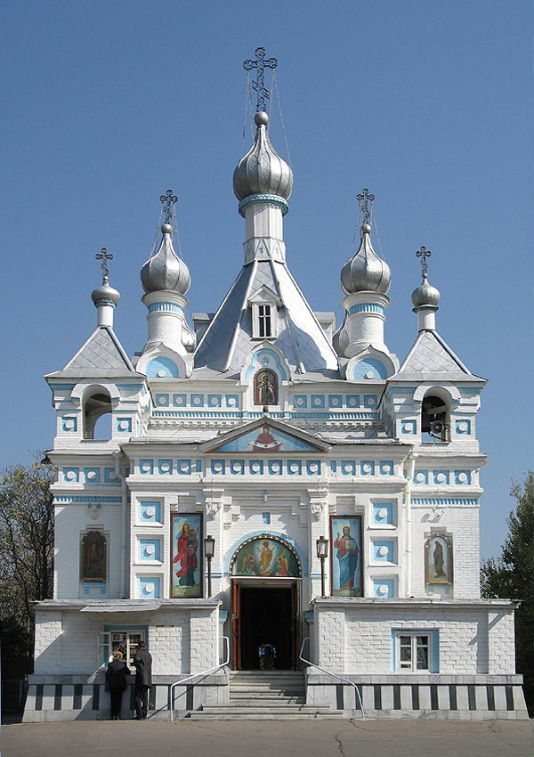
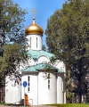
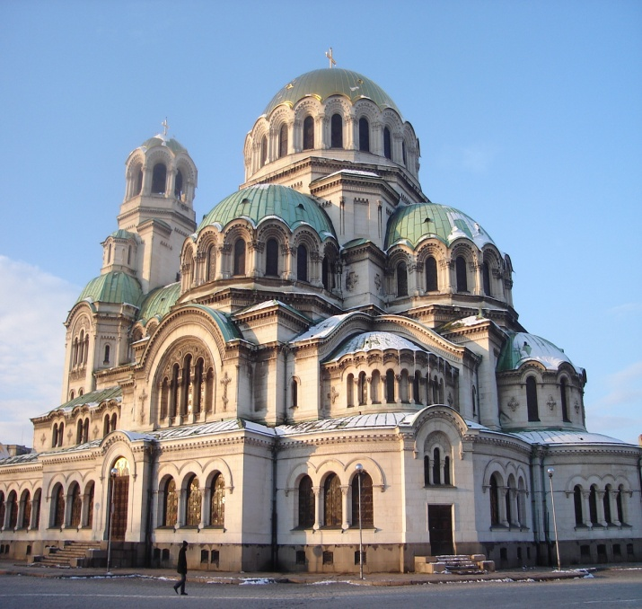
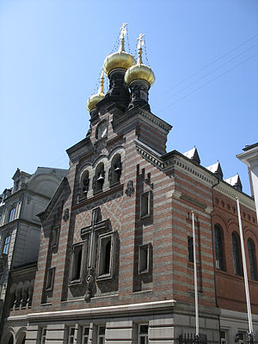
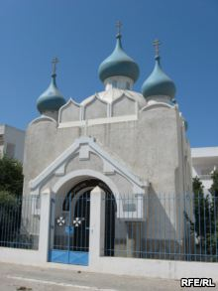
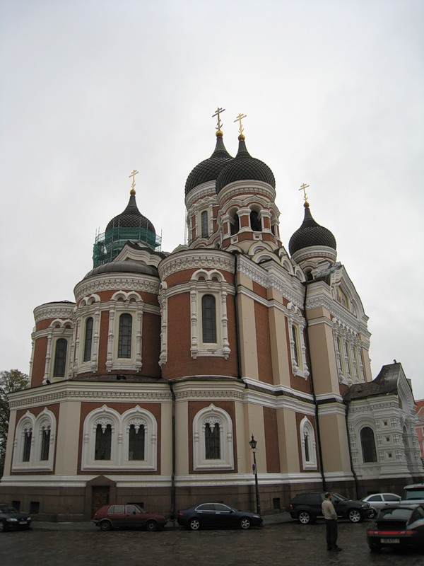
АЛЕКСАНДРО-НЕВСКИЙ СОБОР СОФИЯ . БОЛГАРИЯ.
ЦЕРКОВЬ АЛЕКСАНДРА НЕВСКОГО
ТАШКЕНТ. УЗБЕКИСТАН.
ХРАМ АЛЕКСАНДРА НЕВСКОГО
РОТТЕРДАМ. НИДЕРЛАНДЫ.
СОБОР АЛЕКСАНДРА НЕВСКОГО
ТАЛЛИН. ЭСТОНИЯ.
ЦЕРКОВЬ В ЧЕСТЬ СВ.КН. АЛЕКСАНДРА НЕВСКОГО
КОПЕНГАГЕН. ДАНИЯ.
ХРАМ АЛЕКСАНДРА НЕВСКОГО
БИЗЕРТ. ТУНИС.

Slide 10
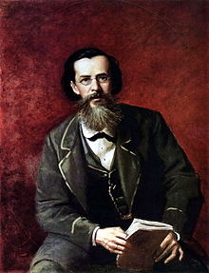
К личности Александра Невского обращались в своих произведениях писатели и поэты разных эпох.
К личности АЛЕКСАНДРА НЕВСКОГО обращались в своих произведениях писатели и поэты разных эпох.
«…Его власы до стройных плеч,
Как прядь златая,упадали,
Уста любовию дышали
И мудростью звучала речь.
Высокой доблестью украшен
И сердцем истинный герой-
Врагам средь битв был грозно страшен,
Вне битв-отрадой был святой.
Всегда в сознанье долга строгом,
Он правду всей душою чтил
И чувства сердца разделил
Между Отчизною и богом…»
А.А.МАЙКОВ

Slide 11
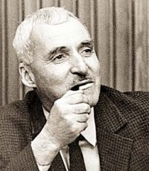
«… Уже смешались люди, кони,
Мечи, секиры, топоры,
А князь по-прежнему спокойно
Следил за битвою с горы.
… И, только выждав, чтоб ливонцы,
Смешав ряды, втянулись в бой,
Он, полыхнув мечом на солнце,
Повел дружину за собой.
Подняв мечи из русской стали,
Нагнув копейные древки,
Из леса с криком вылетали
Новогородские полки.
По льду летели с лязгом, с громом,
К мохнатым гривам наклонясь;
И первым на коне огромном
В немецкий строй врубился князь…»
К.С. СИМОНОВ.
ПОЭМА «ЛЕДОВОЕ ПОБОИЩЕ»

Slide 12
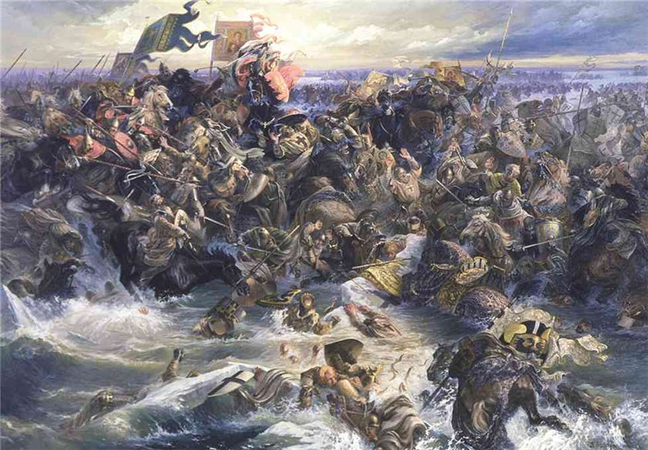
«…И была сеча зла, и треск от ломления копий, и звук от сечения мечей, словно замёрзшее озеро двинулось. И не было видно льда, ибо покрылся кровью.»(1)
В.НАЗАРУК. «ЛЕДОВОЕ ПОБОИЩЕ».

Slide 13
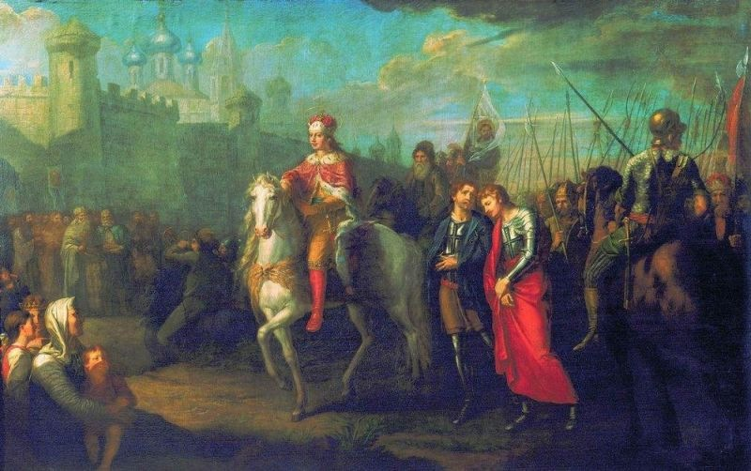
«…Он молодым был и пригожим,
Всем сердцем Русь свою любил,
Молва носилась: «Богом рожден»,
Великим, мудрым князем был!...
Разбив в Ижоре грозных шведов,
В свои неполных двадцать лет,
Где добыл мужеством победу,
Как снова Русь трясет от бед!
Пусть с опытом еще «не густо»,
Минуло только двадцать два,
Он полководцем стал искусным,
В толк брал военные дела.
С отцом не раз в суровых битвах,
Стальную волю закалял,
Ему дано было родиться,
Украсить ратный пьедестал…»
ЛЮДМИЛА ЛИДЕР.
ПОЭМА «НЕВСКИЙ - МАТРИЦА ЦЕННОСТЕЙ».
Г.И. УГРЮМОВ. «ТОРЖЕСТВЕННЫЙ ВЪЕЗД АЛЕКСАНДРА НЕВСКОГО
В ГОРОД ПСКОВ ПОСЛЕ ОДЕРЖАННОЙ ИМ ПОБЕДЫ НАД НЕМЦАМИ».

Slide 14
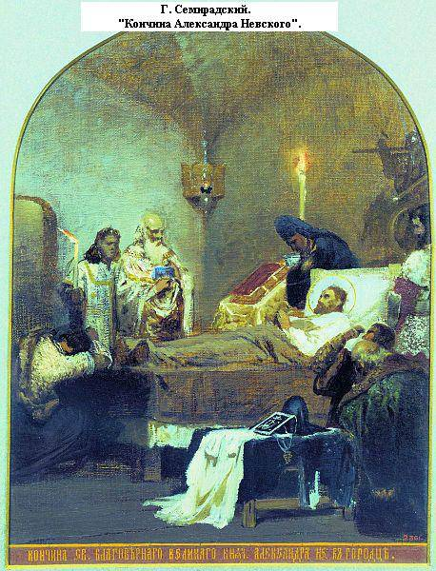
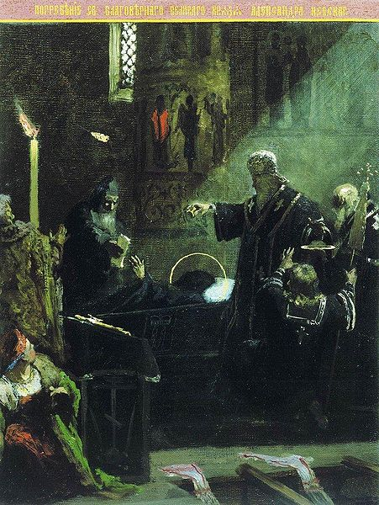
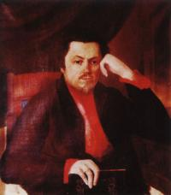
«…Тихо лампада пред образом Спаса горит… Князь неподвижен лежит... Словно как свет над его просиял головой - чудной лицо озарилось красой, Тихо игумен к нему подошел и дрожащей рукой сердце ощупал его и чело - И, зарыдав, возгласил: «Наше солнце зашло!»…»
Н.М.ЯЗЫКОВ. «В ГОРОДЦЕ В 1263 ГОДУ».
Г.И.СЕМИРАДСКИЙ. «КОНЧИНА АЛЕКСАНДРА НЕВСКОГО».
Г.И.СЕМИРАДСКИЙ. «ПОГРЕБЕНИЕ АЛЕКСАНДРА НЕВСКОГО».

Slide 15
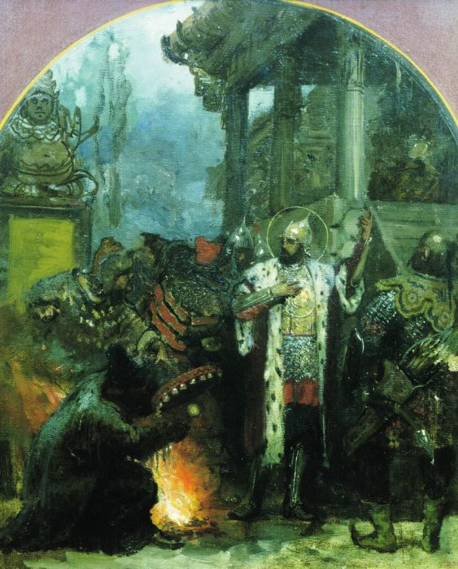
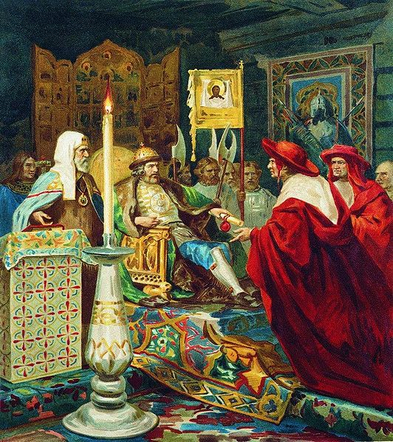
По разному представлен образ князя Александра Невского на полотнах великих мастеров изобразительного искусства.
Г.И.Семирадский изображает его молодым, энергичным, волевым воином и государственным деятелем, в облике которого святость может только угадываться.
Г.И.СЕМИРАДСКИЙ. «АЛЕКСАНДР НЕВСКИЙ ПРИНИМАЕТ ПАПСКИХ ЛЕГАТОВ».
Г.И.СЕМИРАДСКИЙ. «АЛЕКСАНДР НЕВСКИЙ В ОРДЕ».

Slide 16
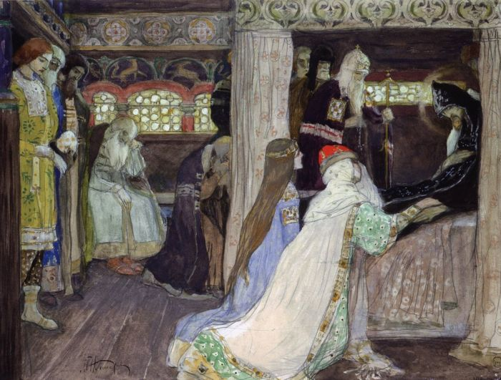
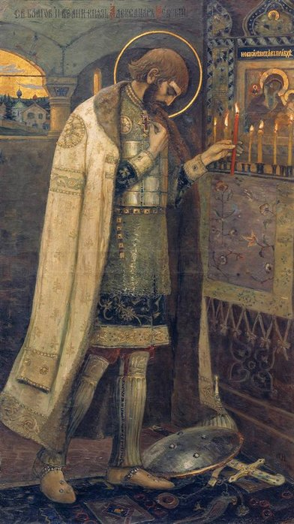
М.В.Нестеров наполнил образ Святого благоверного князя Александра Невского молитвенным сосредоточием.
М.В.НЕСТЕРОВ. «УСПЕНИЕ СВЯТОГО АЛЕКСАНДРА НЕВСКОГО».
М.В.НЕСТЕРОВ. «КНЯЗЬ АЛЕКСАНДР НЕВСКИЙ».

Slide 17
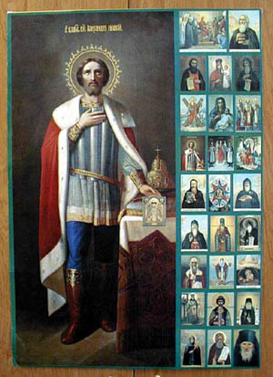
В.М.Васнецов внёс в образ А.Невского черты былинно-сказочной поэтики, народного фольклора.
Во внешнем облике Святого князя он сделал акцент на его славянство.
В.М.ВАСНЕЦОВ.
«СВЯТОЙ АЛЕКСАНДР НЕВСКИЙ».
В.М.ВАСНЕЦОВ. «АЛЕКСАНДР НЕВСКИЙ». ИКОНА. г. ПСКОВ.

Slide 18
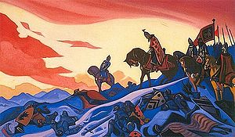
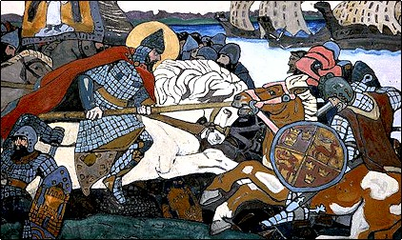
Все остановились за князем Александром… Все замерли от горя и скорби…
Н.К.Рерих подчёркивает то, чем всегда была и будет сильна душа русского человека, русского народа -сердобольность, сострадание.
Н.К.РЕРИХ. «АЛЕКСАНДР НЕВСКИЙ». 1942 г.
Предназначенное для мозаики полотно Н.К.Рерих специально сделал в характере древнерусской книжной миниатюры.
Создаётся впечатление, что он смотрит на «происходящее» глазами художника - очевидца.
Н.К.РЕРИХ. «БОЙ АЛЕКСАНДРА НЕВСКОГО С ЯРЛОМ БИРГЕРОМ». 1904г.

Slide 19
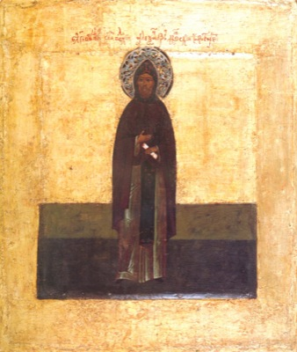
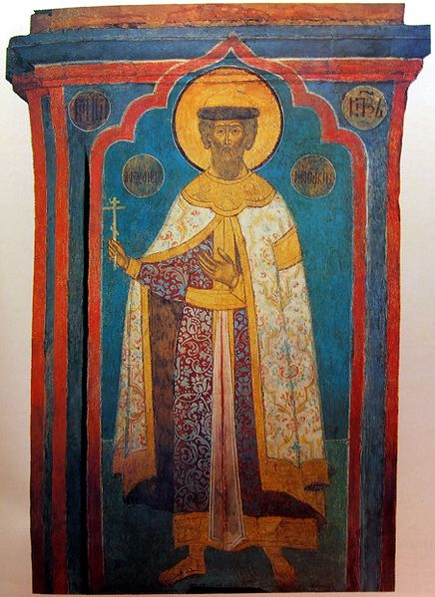
Первые иконописные образы Александра Невского появляются лишь в середине XVI в.
СВЯТОЙ АЛЕКСАНДР НЕВСКИЙ. ФРЕСКА. XVII ВЕК. МОСКВА. КРЕМЛЬ. АРХАНГЕЛЬСКИЙ СОБОР.
АЛЕКСАНДР НЕВСКИЙ. XVI ВЕК. КОСТРОМА. ИПАТЬЕВСКИЙ МОНАСТЫРЬ.

Slide 20
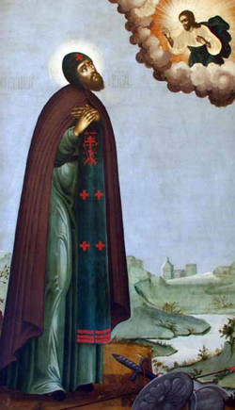
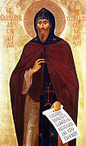
Святому Благоверному князю Александру Невскому посвящено огромное количество икон. Техника их исполнения разнообразна.
АЛЕКСАНДР НЕВСКИЙ. ИКОНА. XVII В.-XVIII В. ДЕРЕВО. ТЕМПЕРА.
СВЯТОЙ АЛЕКСАНДР НЕВСКИЙ
В СХИМЕ АЛЕКСИЙ. ИКОНА.

Slide 21
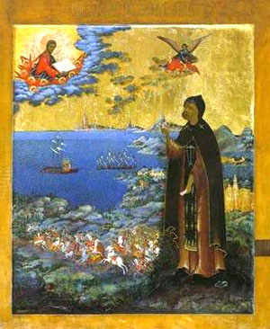
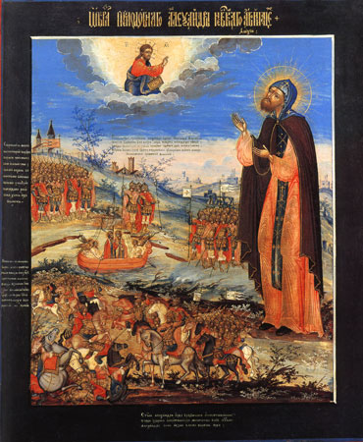
ИКОНЫ СО СЦЕНАМИ «ЖИТИЯ АЛЕКСАНДРА НЕВСКОГО». XIX ВЕК.

Slide 22
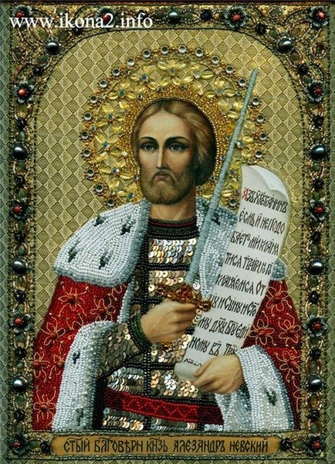
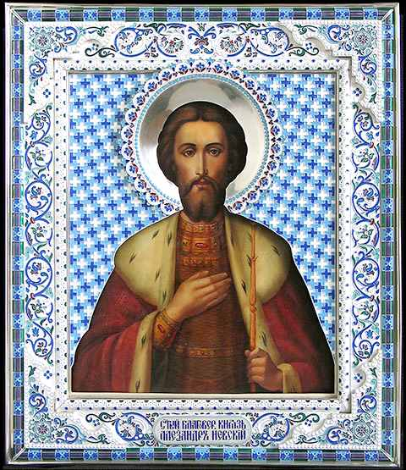
ИКОНА «СВЯТОЙ АЛЕКСАНДР НЕВСКИЙ». ОКЛАД: СЕРЕБРО, ЭМАЛЬ ПЕРЕГОРОДЧАТАЯ И ПО СКАНИ, ГРАВИРОВКА, КАНФАРЕНИЕ.
ИКОНА «АЛЕКСАНДР НЕВСКИЙ». ВЫШИВКА БИСЕРОМ.

Slide 23
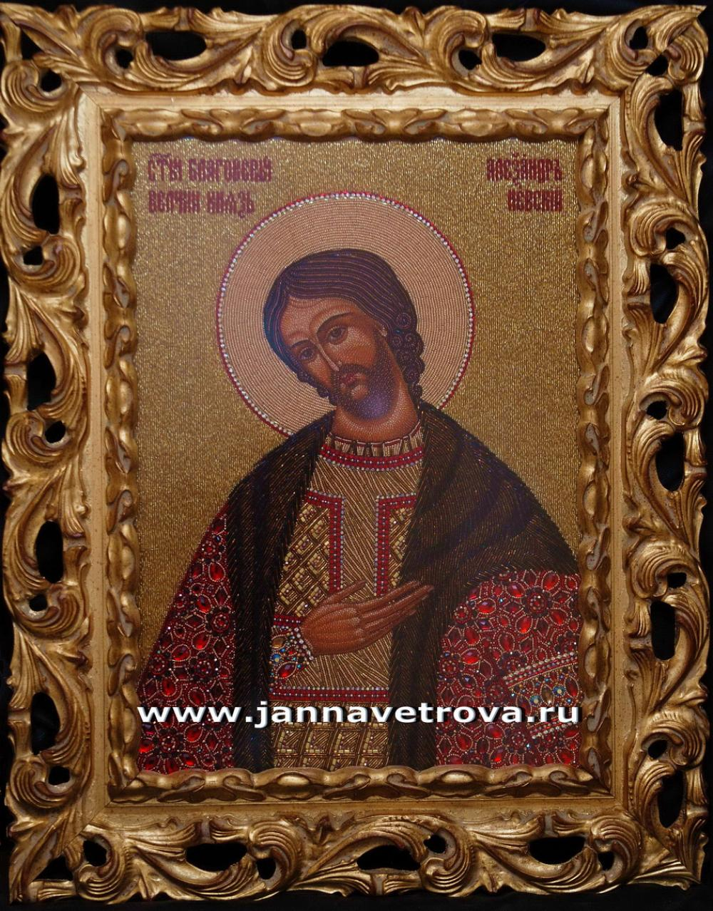
ЖАННА ВЕТРОВА. ИКОНА «СВЯТОЙ БЛАГОВЕРНЫЙ ВЕЛИКИЙ КНЯЗЬ АЛЕКСАНДР НЕВСКИЙ». МАТЕРИАЛ :
БИСЕР, СТЕКЛЯРУС,
СТРАЗЫ ПРИШИВНЫЕ СВАРОВСКИ,
АНТИБЛИКОВОЕ СТЕКЛО, ИТАЛЬЯНСКИЙ БАГЕТ.

Slide 24
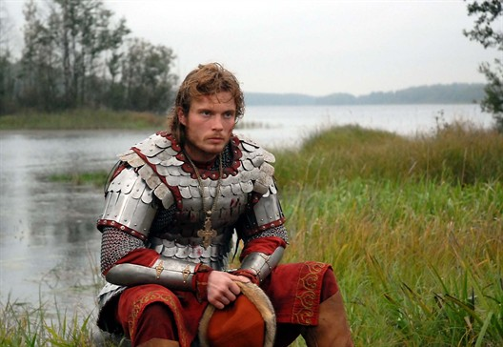
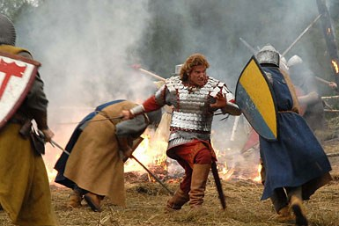
«Невский был храбрым воином, талантливым полководцем, защитником Руси, хранителем Истинный христианин, святой благоверный князь Александр православной веры и молитвенником за русский народ…На востоке святой Александр свою веру и Русь защищал со смирением и унижением, на западе он был грозным противником для тех, кто пытался посягать на исконные русские земли…»(4)
« …Князь Александр Ярославич Невский, по подсчётам выдающегося военного историка А.Н.Кирпичникова, провёл не меньше 12 битв и военных операций со шведами, немцами, Литвой и во всех добился успеха…»(5)
КАДРЫ ХУДОЖЕСВЕННОГО ФИЛЬМА «АЛЕКСАНДР» НЕВСКАЯ БИТВА.
РЕЖИССЁР - И.КОЛЕНОВ. 2008 ГОД.

Slide 25
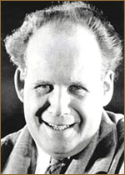
Классический исторический фильм 30-х годов «Александр Невский» является одной из лучших работ режиссёра Сергея Эйзенштейна. Музыку к фильму написал знаменитый композитор Сергей Прокофьев. Тексты вокально-хоровых фрагментов написаны автором музыки и поэтом Владимиром Луговским.
Премьера фильма в 1938 году и его повторная экранизация в 1942 году, в год Великой Отечественной войны, в год семисотлетия Ледового побоища, имели огромный успех.
СЕРГЕЙ ЭЙЗЕНШТЕЙН
СЕРГЕЙ ПРОКОФЬЕВ
ВЛАДИМИР ЛУГОВСКОЙ

Slide 26
КАДРЫ ИЗ КИНОФИЛЬМА СЕРГЕЯ ЭЙЗЕНШТЕЙНА «АЛЕКСАНДР НЕВСКИЙ»
«Жить, не преступая чужих границ…»
«..Если кто с мечом к нам войдёт, от меча и погибнет. На том стоит и стоять будет Русская земля!..»
«…Не в силе Бог, но в правде…»
«Вставайте, люди русские, на славный бой, на смертный бой!..»

Slide 27
Работа над музыкой к фильму С.Эйзенштейна «Александр невский» происходила следующим образом: либо режиссёр показывал композитору законченный кусок отснятой плёнки, предоставляя ему самому решать, какова должна быть музыка к нему, либо Прокофьев заранее писал тот или иной музыкальный эпизод, и Эйзенштейн выстраивал кинокадры к музыке.
В результате такого доверия художников друг другу Прокофьев считал Эйзенштейна «очень тонким музыкантом», а режиссёр поражался способности композитора передавать в музыке суть зрительных образов киноплёнки.
СОТРУДНИЧЕСТВО С.ЭЙЗЕНШТЕЙНА И С.ПРОКОФЬЕВА.

Slide 28
Кантата «Александр Невский» из музыки к одноимённому фильму в семи частях звучит в концертных залах как самостоятельное произведение.
Ю.ПАНТЮХИН. «АЛЕКСАНДР НЕВСКИЙ».
В.ЛУГОВСКОЙ. С.ПРОКОФЬЕВ.
«…НА РУСИ РОДНОЙ, НА РУСИ БОЛЬШОЙ
НЕ БЫВАТЬ ВРАГУ.
ПОДНИМАЙСЯ, ВСТАНЬ,
МАТЬ РОДНАЯ РУСЬ!..»
МЕДАЛЬ «ЛЕДОВОЕ ПОБОИЩЕ». ГАЛЬВАНИКА.

Slide 29
«ПАМЯТНИК АЛЕКСАНДРУ НЕВСКОМУ
И ЕГО ДРУЖИНЕ ».
СКУЛЬПТОР - И.И.КОЗЛОВ
И АРХИТЕКТОР - П.С.БУТЕНКО.
«ПАМЯТНИК АЛЕКСАНДРУ НЕВСКОМУ»
СКУЛЬПТОРЫ: В.КОЗЕНЮК,
А.ТАЛЬМИН, А.ЧАРТИН.

Slide 30
2012 ГОД – ГОД РОССИЙСКОЙ ИСТОРИИ, ГОД 770 - ЛЕТИЯ СО ДНЯ ПОБЕДЫ АЛЕКСАНДРА НЕВСКОГО И ЕГО ДРУЖИНЫ В ЛЕДОВОМ ПОБОИЩЕ. НЕОДНОЗНАЧНО МНЕНИЕ ИСТОРИКОВ - ИССЛЕДОВАТЕЛЕЙ К ЭТОМУ И ДРУГИМ СОБЫТИЯМ XIII ВЕКА. НО НЕОСПОРИМА ОЧЕРЕДНАЯ ПОБЕДА СВЯТОГО БЛАГОВЕРНОГО КНЯЗЯ В ТЕЛЕВИЗИОННОМ ПРОЕКТЕ 2008 ГОДА «ИМЯ РОССИЯ».

Slide 31
ВЕЛИКО ЗНАЧЕНИЕ НАГРАД ИМЕНИ АЛЕКСАНДРА НЕВСКОГО.
ВЕЛИКО ЗНАЧЕНИЕ ТОГО, ЧТО ЮНОЕ ПОКОЛЕНИЕ XXI ВЕКА ИНТЕРИСУЕТСЯ ИСТОРИЕЙ, КУЛЬТУРОЙ РОССИИ И ВЫРАЖАЕТ СВОЁ ОТНОШЕНИЕ В РИСУНКАХ ШКОЛЬНОЙ ВЫСТАВКИ - КОНКУРСА «ЗАЩИТНИКИ ОТЕЧЕСТВА ГЛАЗАМИ ДЕТЕЙ. АЛЕКСАНДР НЕВСКИЙ.»

Slide 32
АРХИПОВА АНАСТАСИЯ. 11 ЛЕТ.
«С НАМИ БОГ».
МИХАЙЛОВА ДАРЬЯ.11 ЛЕТ. «ВСАДНИК».
НЕСТЕРОВА ВАЛЕРИЯ. 11ЛЕТ.
«ЗА ЗЕМЛЮ РУССКУЮ».
АКИМОВА ЕКАТЕРИНА. 12 ЛЕТ.
«КНЯЖЕ ДРУЖИНА».

Slide 33
КОРМЩИКОВА АННА. 11 ЛЕТ. «ПЕРЕД СЕЧЕЙ».
МОРОЗОВА АННА.11 ЛЕТ. «В ОЖИДАНИИ».
ГЕНЕРАЛОВА КСЕНИЯ. «ПОЕДИНОК С ТЕВТОНСКИМ РЫЦАРЕМ».
ПЫПКИНА ПОЛИНА.14 ЛЕТ. «БИТВА».

Slide 34
ИСПОЛЬЗОВАННЫЕ МАТЕРИАЛЫ:
1.Л.А.ДМИТРИЕВА, Д.С.ЛИХАЧЁВ. ПАМЯТНИКИ ЛИТЕРАТУРЫ ДРЕВНЕЙ РУСИ. МОСКВА. «ХУДОЖЕСТВЕННАЯ ЛИТЕРАТУРА». 1981.
2.А.П.ТОРОПЦЕВ. РЮРИКОВИЧИ. СТАНОВЛЕНИЕ ДИНАСТИИ. МОСКВА. ОЛМА МЕДИАГРУПП. 2006.
3.А.В.ФОМЕНКО. РАДИ ЖИЗНИ НА ЗЕМЛЕ. МОСКВА. «ПРОСВЕЩЕНИЕ». 1990.
4.А.СОКОЛОВ. СВЯТОЙ ВИТЯЗЬ ЗЕМЛИ РУССКОЙ. НИЖНИЙ НОВГОРОД. 2008.
5.Н.БОДРИХИН. 400 СРАЖЕНИЙ РУСИ. МОСКВА. «ЭКСМО. ЯУЗА.». 2009.
6.ИНТЕРНЕТ - РЕСУРСЫ.

Slide 35
БЛАГОДАРИМ ЗА ВНИМАНИЕ.

